Slide 1
Κατανοώντας τα μεγέθη των αρχείων
Από τα Bytes στα Yottabytes

Slide 3

Τα θεμέλια: Bits και Bytes
Bit
Η μικρότερη μονάδα δεδομένων - είτε 0 είτε 1, που αντιπροσωπεύει το δυαδικό σύστημα που χρησιμοποιούν όλοι οι υπολογιστές.
Byte
8 bit που αποθηκεύουν έναν χαρακτήρα όπως το "A" ή το "7” ή το ερωτηματικό “;”.
Το βασικό δομικό στοιχείο της αποθήκευσης δεδομένων.

Slide 4
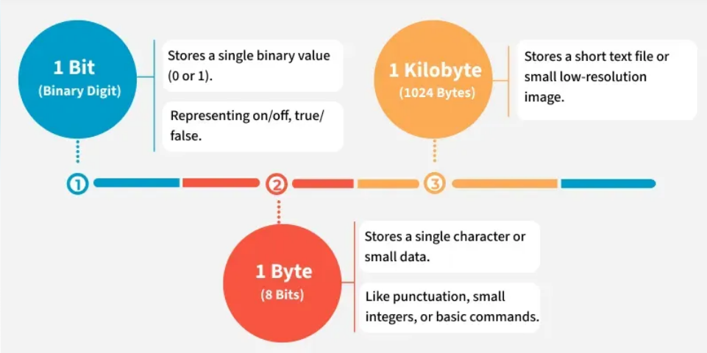
Από την αρχή
Byte (8 bits)
Αποθηκεύει έναν χαρακτήρα
Bit
Αποθηκεύει μόνο μια δυαδική τιμή (0 ή 1).
Αντιπροσωπεύει το on/off, true/false
Kilobyte (KB) = 1024 bytes
Ένα αρχείο κειμένου (π.χ. ένα κείμενο Word χωρίς εικόνες)
Μία πολύ μικρή εικόνα (π.χ. ένα εικονίδιο 64x64 pixels)
Ένα email χωρίς συνημμένα αρχεία

Slide 5
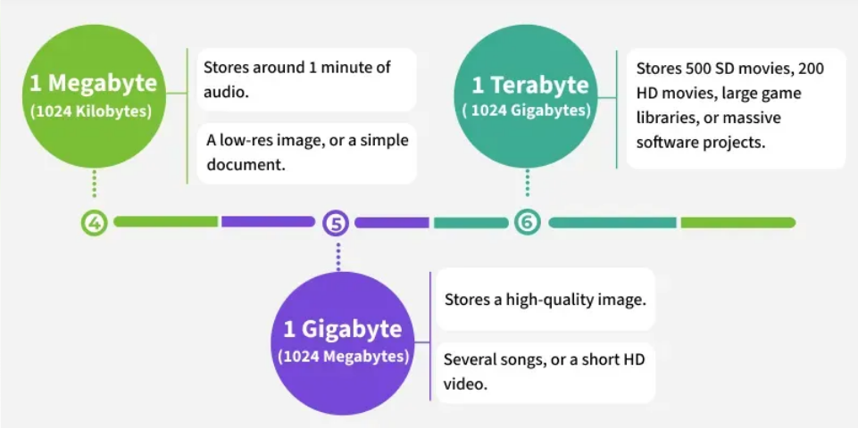
Από τις μεσαίες στις μεγάλες μονάδες αποθήκευσης
Megabyte (MB) = 1024KB
Ένα τραγούδι σε μορφή MP3 (περίπου 3-5 MB)
Μία φωτογραφία από ψηφιακή κάμερα (περίπου 2-10 MB)
Ένα μικρό βίντεο clip
Gigabyte (GB) = 1024 MB
Terabyte (TB) = 1024 GB
Μια ταινία σε υψηλή ανάλυση (HD) (2-5 GB)
Ένα μεγάλο παιχνίδι (π.χ. ένα παιχνίδι για κινητό)
Μία μεγάλη συλλογή από ταινίες ή παιχνίδια
Το περιεχόμενο ενός οικιακού server

Slide 6
Πολύ μεγάλες μονάδες αποθήκευσης
Petabyte (PB) = 1000 TB
Exabyte (EB) =1000 PB
Zettabyte (ZB) = 1000 EB
Yottabyte (YB)= 1000 ZB
Αυτές οι μονάδες είναι τόσο μεγάλες που χρησιμοποιούνται σε εξαιρετικά μεγάλα συστήματα αποθήκευσης.
Τα δεδομένα της Google υπολογίζονται σε 15 -20 Exabytes
Όλες οι ταινίες και οι σειρές του Netflix υπολογίζονται σε 20 Petabytes
Η συνολική πληροφορία του Internet υπολογίζεται σε μερικές δεκάδες Zettabytes. Υπολογίζεται ότι μέχρι το τέλος του 2025, ο παγκόσμιος όγκος δεδομένων θα φτάσει περίπου τα 175 Zettabytes, καθώς ο όγκος τους αυξάνεται εκθετικά

